Slide 1

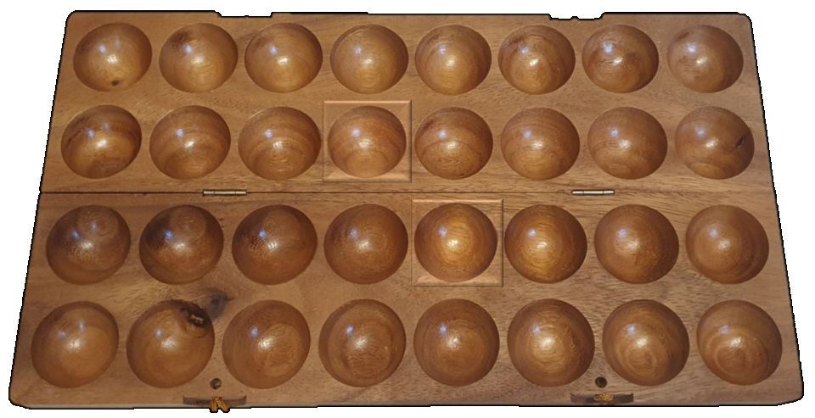
Saatkörner im Lager („nemo“)
Saatkörner im Spiel („kete“)
Lager („ghala“)
Haus („nyumba“)
Mulde („shimo“)
Brett („bao“)
Rechter Wechsel („kimbi“)
Linker Wechsel („kimbi“)
Linker Kopf („kichwa“)
Rechter Kopf („kichwa“)
Norden („kaskazini“)
Innere Reihe („mbele“)
Süden („kusini“)
Äußere Reihe („nyuma“)

Slide 2
1
1
1
1
2
1
2
1
1
1
2
1
1
1
1
2
1
1
1
1
2
1
1
1
2
1
1
…
1
1
1
1
1
3
1
1
1
2
1
1
1
1
2
1
1
1

Slide 4
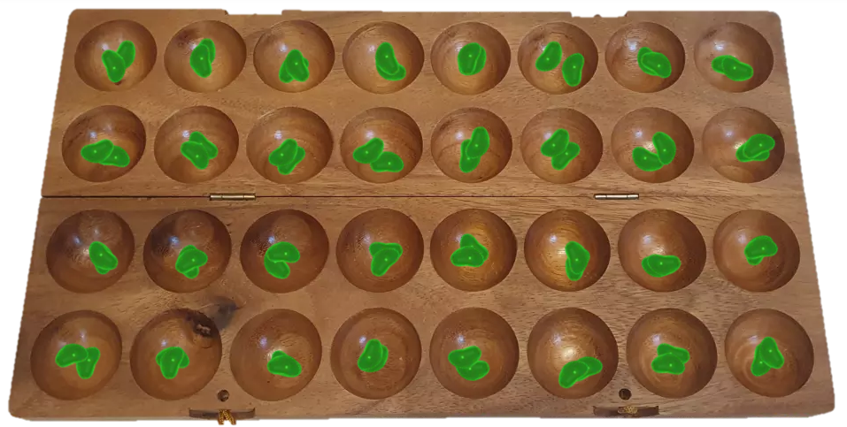

Slide 5



Slide 7


Slide 14


Slide 15



